Slide 1
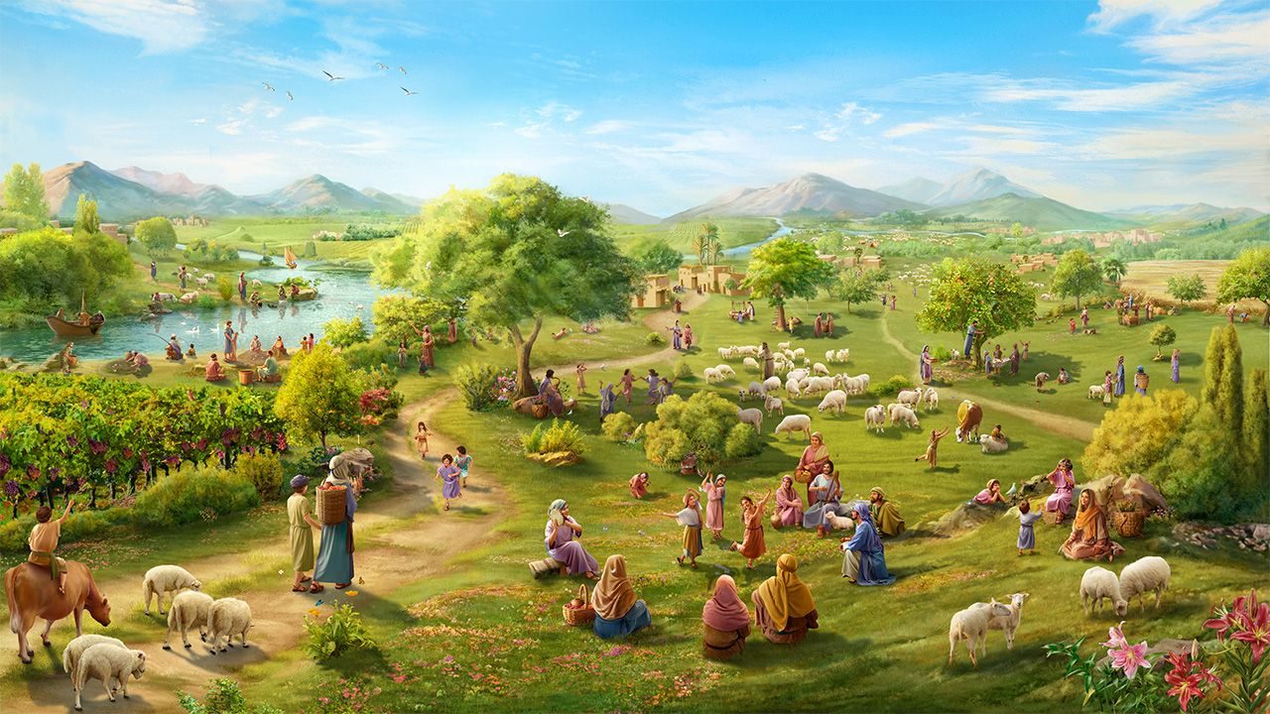
प्रतिज्ञाओं के वारिस, आशा के बंदी
हिंदी अनुवादक: पादरी विजय पाल सिंह
पाठ 9, नवंबर 29, 2025 के लिए

Slide 2
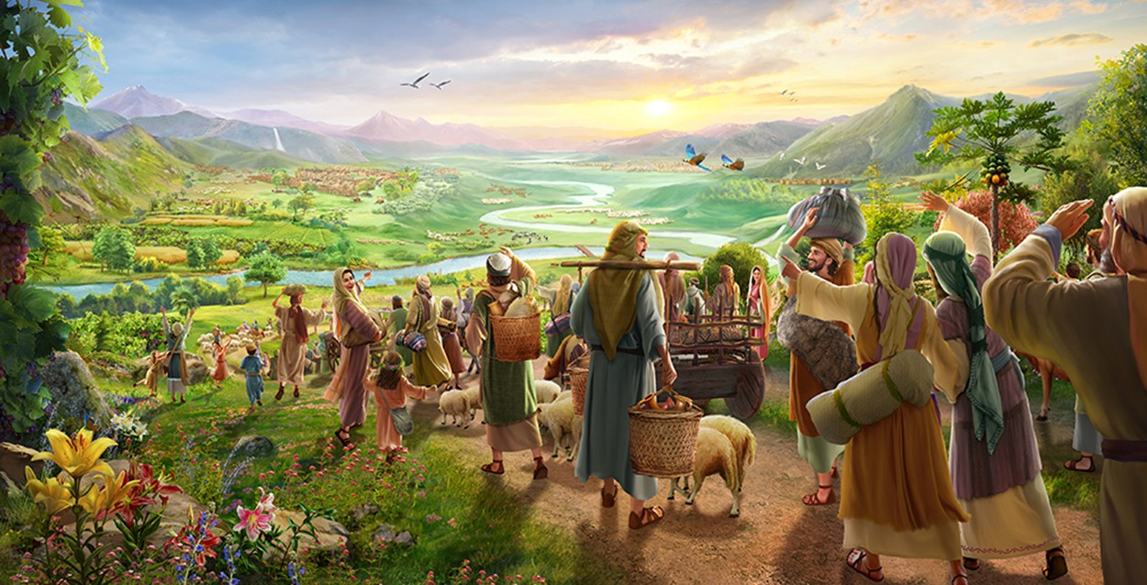
“हे आशा धरे हुए बन्दियो! गढ़ की ओर फिरो; मैं आज ही बताता हूँ कि मैं तुम को बदले में दूना सुख दूँगा।” (जकर्याह 9:12)

Slide 3

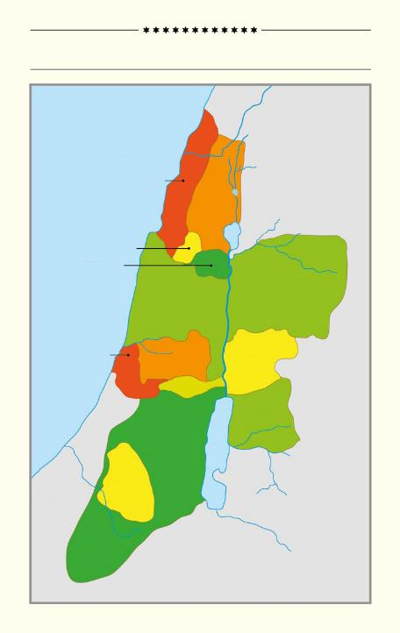
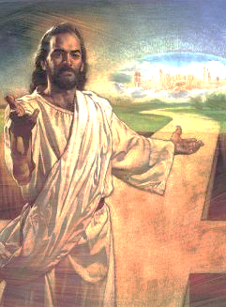
यहोशू की पुस्तक के अध्याय 13 से 21 तक का अधिकांश भाग इस्राएल के विभिन्न गोत्रों के बीच कनान की भूमि के वितरण से संबंधित है।
इस्राएल के 12 गोत्र
भूमध्य सागर
स्थानों, लोगों और गोत्रों के संदर्भों के बीच, हम एक ऐसी भूमि देख सकते हैं जो पहले से ही इस्राएल की विरासत थी, लेकिन साथ ही, जिस पर उनका अभी तक पूर्ण अधिकार नहीं था।
आशेर
नप्‍ताली
यीशु की मृत्यु हमें आश्वस्त करती है कि अब हमें वह भूमि विरासत में मिल गई है जिसे आदम और हव्वा ने कभी खो दिया था। हालाँकि, हम अभी भी उसे पाने की "आशा के बंदी" हैं।
जबूलून
इस्साकार
मनश्शे
मनश्शे
खोई हुई भूमि
परमेश्वर द्वारा दी गई भूमि
भूमि पर विजय प्राप्त करें
उपहार को रखना
वापस पायी हुई भूमि
दान
ए
एप्रैम
गाद
बिन्यामीन
रूबेन
बी
यहूदा
सी
शिमोन
बी'
ए'

Slide 4



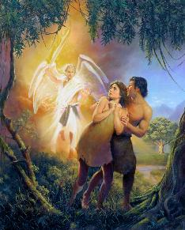
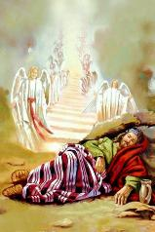
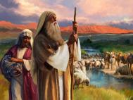

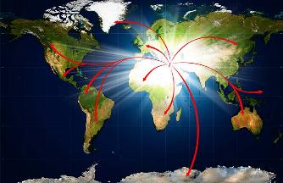
खोई हुई भूमि
“इसलिये यहोवा परमेश्‍वर ने उसको अदन की वाटिका में से निकाल दिया कि वह उस भूमि पर खेती करे जिस में से वह बनाया गया था।” (उत्पत्ति 3:23)
परमेश्वर ने आदम और हव्वा को इस संसार का शासक नियुक्त किया (उत्पत्ति 1:27-28), और उन्हें अदन की वाटिका में रखा (उत्पत्ति 2:8)।
जब उन्होंने परमेश्वर की आज्ञा नहीं मानी, तो उन्हें वहाँ से निकाल दिया गया (उत्पत्ति 3:23)। उन्होंने पृथ्वी पर अपना प्रभुत्व खो दिया था।
लेकिन परमेश्वर के पास मानवता के लिए खोई हुई भूमि वापस पाने की एक योजना थी। पहले चरण में, उसने अब्राहम, इसहाक और याकूब को भूमि का एक छोटा सा टुकड़ा दिया: कनान (उत्पत्ति 13:14-15)।
धीरे-धीरे, यह अधिकार पूरी पृथ्वी तक फैल जाएगा, जैसे-जैसे परमेश्‍वर का ज्ञान हर एक व्यक्ति और जाति तक पहुँचता जायेया (यशायाह 11:9)।
इस्राएल की अवज्ञा के कारण मूल योजना में बदलाव आया। परमेश्वर ने अब्राहम की संतानों को पत्थरों से खड़ा किया ताकि वे उसकी प्रतिज्ञाओं के वारिस बनें: यानी हम (लूका 3:8; इब्रानियों 6:11-12)।

Slide 5



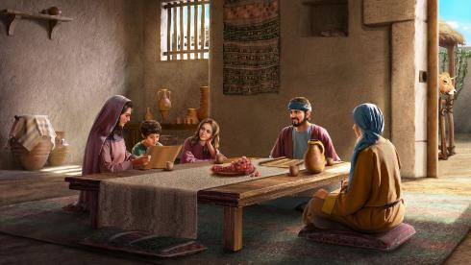
परमेश्वर द्वारा दी गई भूमि
“पृथ्वी और जो कुछ उस में है यहोवा ही का है, जगत और उस में निवास करनेवाले भी।” (भजन संहिता 24:1)
जैसे आदम और हव्वा ने अदन की वाटिका के लायक़ कुछ नहीं किया था, वैसे ही अब्राहम और उसके वंशजों ने प्रतिज्ञा किए गए देश के लायक़ कुछ नहीं किया था। यह परमेश्वर की ओर से एक उपहार था।
हम इस उपहार की तुलना एक किराए के घर से कर सकते हैं। हालाँकि इस्राएली कनान में रह सकते थे, फिर भी वह भूमि परमेश्वर की ही थी (भजन संहिता 24:1)।
घर का मालिक ही छत, जल नल आदि के रखरखाव का ध्यान रखता है। इसी प्रकार, परमेश्वर ही वह है जिसने वर्षा प्रदान की, फसलों की रक्षा की, इत्यादि, ताकि इस्राएली उस भूमि पर आत्मविश्वास से रह सकें जो परमेश्वर ने उन्हें दी थी।
अदन की तरह, यहाँ भी "किराया" चुकाना था: आज्ञाकारिता लैव्यव्यवस्था 20:22)। यह वास्तव में रिश्ते का मामला था: परमेश्वर से प्रेम करना और उसकी आशीषों का आनंद लेना।
जैसा बीते कल, वैसा ही आज भी, यह विश्वास का विषय बना हुआ है (इब्रानियों 11:9-13)।

Slide 6


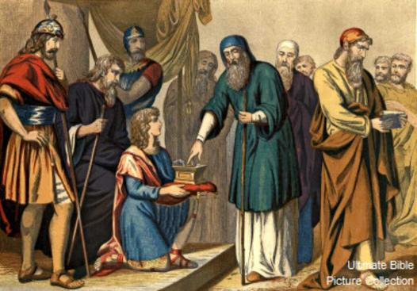
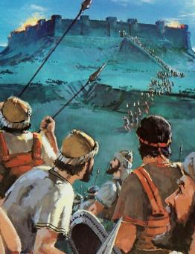
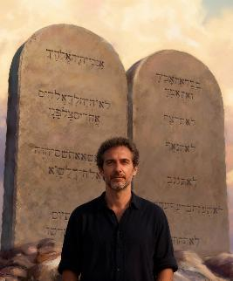
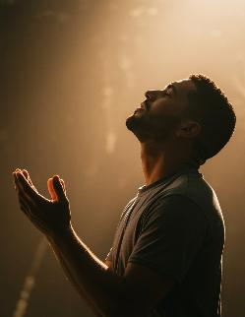
भूमि पर विजय प्राप्त करें
“इसलिये तू अब इस देश को नौ गोत्रों और मनश्शे के आधे गोत्र को उनका भाग होने के लिये बाँट दे।” (यहोशू 13:7)
जब यहोशू बूढ़ा हुआ, तो परमेश्वर ने उसे इस्राएल के गोत्रों के बीच भूमि को विभाजित करने की आज्ञा दी, जिसमें अविजित क्षेत्र भी शामिल थे (यहोशू 13:1-7)।
भूमि उनकी थी, लेकिन फिर भी उन्हें उस पर कब्ज़ा करने के लिए प्रयास करना पड़ा। परमेश्वर मनुष्य से स्वतंत्र होकर कार्य नहीं करता; वह चाहता है कि हम अपना हिस्सा निभाएँ।
यद्यपि वे विजय के लिए लड़े, परन्तु उनकी सफलता उनकी अपनी योग्यता नहीं थी, बल्कि परमेश्वर की योग्यता थी (व्यवस्थाविवरण 9:5)। इस्राएल की तरह, हम उद्धार पाने और प्रतिज्ञाओं को प्राप्त करने के लिए कुछ भी नहीं कर सकते (इफिसियों 2:8-9; गलातियों 3:29)। लेकिन अगर वे लड़े... तो आज हमें क्या करना चाहिए?
एक बार बचाए जाने के बाद, परमेश्वर अपने उत्तराधिकारियों से दो चीजों की अपेक्षा करता है: आज्ञाकारिता (फिलिप्पियों 2:12) और कृतज्ञता (इब्रानियों 12:28)।

Slide 7

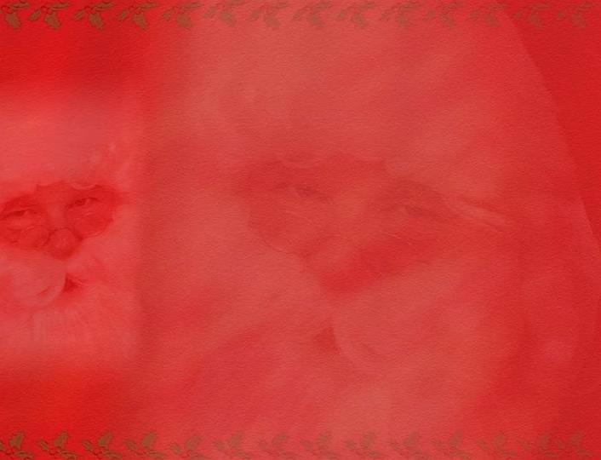
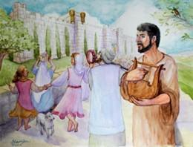
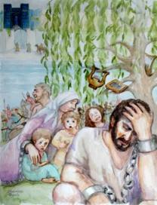
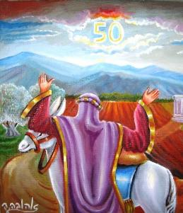
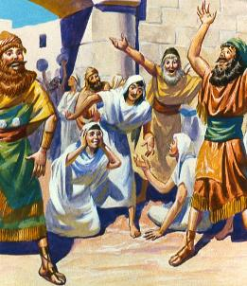
उपहार को रखना
“भूमि सदा के लिये बेची न जाए, क्योंकि भूमि मेरी है; और उसमें तुम परदेशी और बाहरी होगे।” (लैव्यव्यवस्था 25:23)
एक बार उत्तराधिकार प्राप्त हो जाने के बाद, भूमि के उपयोग के लिए विशेष नियम बनाए गए: परमविश्राम वर्ष और जुबली वर्ष।
परमविश्राम वर्ष, सब्त का एक बड़ा विस्तार, देश को विश्राम का अवसर देता था (लैव्यव्यवस्था 25:2-5)। इस नियम का पालन न करना निर्वासन का एक कारण था (2 इतिहास 36:20-21)।
जुबली वर्ष में सामाजिक असमानताओं से बचने के लिए भूमि को उसके मूल मालिकों को लौटाना शामिल था (लैव्यव्यवस्था 25:10, 23, 40-41)।
संक्षेप में, सुसमाचार का मुख्य उद्देश्य यही है: अमीर और गरीब, नियोक्ता और कर्मचारी, विशेषाधिकार प्राप्त और वंचित के बीच के भेद को मिटाना, तथा परमेश्वर के अनुग्रह की हमारी पूर्ण आवश्यकता को पहचान कर हम सभी को समान स्तर पर लाना।

Slide 8

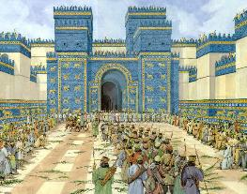
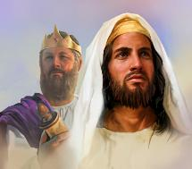
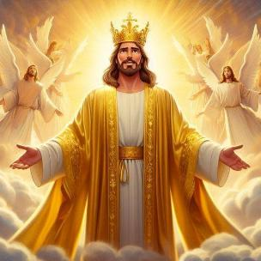
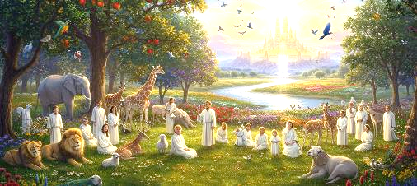
वापस पायी हुई भूमि
“वे उस देश में रहेंगे जिसे मैंने अपने दास याकूब को दिया था; और जिस में तुम्हारे पुरखा रहते थे, उसी में वे और उनके बेटे–पोते सदा बसे रहेंगे; और मेरा दास दाऊद सदा उनका प्रधान रहेगा।” (यहेजकेल 37:25)
उनकी अवज्ञा के कारण, इस्राएल को उनकी भूमि से उखाड़कर बाबुल में फेंक दिया गया। परन्तु परमेश्वर ने उन्हें त्यागा नहीं।
उसने उन्हें वापस लाने, उन्हें हमेशा के लिए देश देने, और दाऊद को उनका राजा बनाने का वादा किया (यहेजकेल 37:25)। लेकिन इस्राएल उस देश पर हमेशा के लिए कब्ज़ा नहीं कर पाया, और दाऊद को मरे हुए बहुत समय हो गया था। तो फिर इस भविष्यवाणी का क्या मतलब है?
यहाँ यीशु की घोषणा की गई है, सच्चा राजा जो अनंत काल तक राज्य करता है। वह जो अपने लहू के द्वारा हमें अनंत विरासत का आश्वासन देता है।
वह सभी प्रतिज्ञाओं की पूर्ति है (रोमियों 15:8; 2 कुरिन्थियों 1:20)। उसमें हम अभी आशीषें पाते हैं और भविष्य में प्रतिज्ञा की गई विरासत भी पाते हैं (1 पतरस 1:3-4)। जल्द ही, हमारे कदम प्रतिज्ञा किए गए देश में पड़ेंगे।

Slide 9

“परमेश्वर की अवज्ञा के कारण, आदम और हव्वा ने अदन को खो दिया था, और पाप के कारण पूरी पृथ्वी शापित हो गयी थी। लेकिन अगर परमेश्वर के लोग उसके निर्देशों का पालन करें, तो उनकी भूमि पुनः उपजाऊ और सुन्दर हो जाएगी। परमेश्वर ने स्वयं उन्हें भूमि की खेती के संबंध में निर्देश दिए थे, और उन्हें इसके पुनरुद्धार में परमेश्वर के साथ सहयोग करना था। इस प्रकार, परमेश्वर के नियंत्रण में सम्पूर्ण भूमि आध्यात्मिक सत्य का एक उदाहरण बन जाएगी। जैसे उसके प्राकृतिक नियमों का पालन करते हुए पृथ्वी को अपने खजाने का उत्पादन करना चाहिए, वैसे ही उसकी व्यवस्था का पालन करते हुए लोगों के हृदयों को उसके चरित्र के गुणों को प्रतिबिंबित करना चाहिए।"
ई जी व्हाइट (मसीह के वस्तु पाठ, पृष्ट 289)

